Slide 1
« Cyberscore » : un instrument de gestion pour le co-pilotage des sujets DPO et SSI

Slide 2
La CASDEN

Slide 3
Organisation à la casden
Organisation de la sécurité des données
Direction risque et conformité
Direction des systèmes informatiques
Conformité
Sécurité des systèmes d’information
Centre de service – Sécurité
DPO
RSSI
ARSSI
RSI

Slide 4
Une problématique commune : communiquer sur les risques
Proposition d’un artefact pour répondre à ce problème managérial
1
Remise en contexte
2
Prototype de cyberscore
3
Intégration des sujets réglementaires

Slide 5
Remise en contexte
1

Slide 6
Remise en contexte
Le développement du risque informationnel
Disponibilité
Confidentialité
Intégrité
Protection de la donnée
Développement du cyberespace à partir des années 1990
Appropriation par les entreprises et le milieu bancaire
Circulation de la donnée
La donnée :
Valeur métier des entreprises
Développement de la cybercriminalité
Prise de conscience des risques cyber et SSI

Slide 7
Remise en contexte
Les obligations issues du RGPD
Obligation de traiter les données « de façon à garantir une sécurité appropriée, y compris la protection contre le traitement non autorisé ou illicite et contre la perte, la destruction ou les dégâts d’origine accidentelle, à l’aide de mesures techniques et organisationnelles ».

Slide 8
Remise en contexte
Problématique rencontrée
Délégation à des opérationnels
Besoin d’une prise en compte stratégique
Malgré l’aspect sociotechnique du SI et les conséquences organisationnelles
Une étude de 2021 a démontré que 50% des PME font faillite dans les 18 mois suivant une cyberattaque aux Etats-Unis.
Et 80 % des entreprises ayant perdu leurs données informatiques suite à une cyberattaque font faillite dans les 12 mois, selon une étude menée en 2019 par l'assureur britannique Hiscox.
Mais impossibilité de quantifier le risque SSI
Occurrence
Conséquences
Impossibilité de quantifier les moyens de sécurité
Vocabulaire spécifique et très technique

Slide 9
Problématique recontrée
Manque de connaissance de mesures de sécurité
Emploi de termes trop génériques
Absence de connaissance de sous-traitance ultérieure
Comment agir sur la perception des risque cyber de la direction ?

Slide 10
Prototype de cyberscore
2

Slide 11
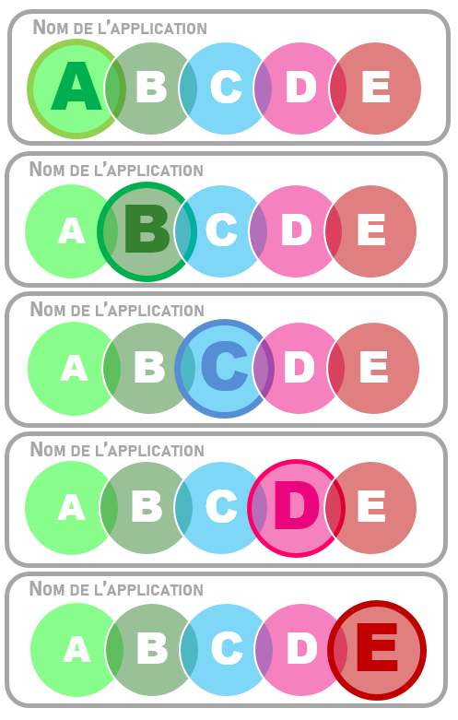
Prototype de cyberscore
Premier prototype testé à la casden

Slide 12
Prototype de cyberscore
Réflexion quant à l’intégration des sujets réglementaires
Cadre réglementaire important
Risque d’incompréhension dans les écarts de note entre
La conformité
Le cyberscore
Intégrer les sujets réglementaires au cyberscore ?

Slide 13
Intégration des sujets réglementaires
3

Slide 14
Intégration des sujets réglementaires au cyberscore
Présentation de la DPO de la Casden

